Slide 1
네트워크 구성 및 보안 프로젝트
박준영 , 윤동현
2025.03.11

Slide 2
Task.
1
서버 설정 , 내부망 구축 , netmiko를 이용한 자동화 활용
2
취약점 분석 및 포트 스캐닝
3
무차별 대입 공격(Brute force attack) 실행
4
획득한 인증 정보를 이용한 서비스 접속 테스트
5
패킷 캡처 및 분석
6
내부 라우터 보안 강화

Slide 3
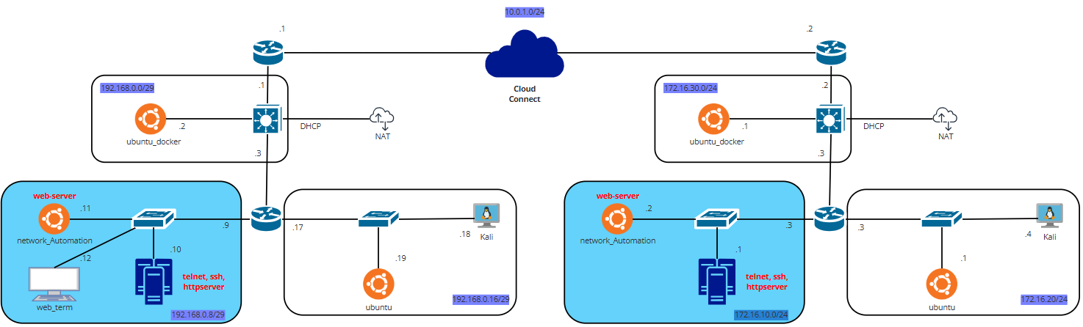
Part 1
서버 설정 , 내부망 구축 , netmiko를 이용한 자동화 활용
목표
서버 설정, 내부망 구축, netmiko를 이용한 자동화
1. 파란색 서버 영역에 서비스 구성: Telnet, SSH, HTTP
2. RIP 프로토콜을 이용한 내부 - 외부망 연결
3. Netmiko 자동화 작업: 네트워크 장비 정보 조회, 설정 변경 처리
192.168.0.0/29
192.168.0.8/29
192.168.0.16/29
172.16.10.0/24
172.16.20.0/24
172.16.30.0/24

Slide 4




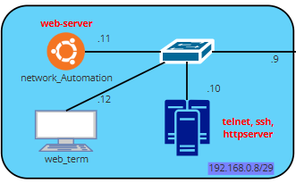
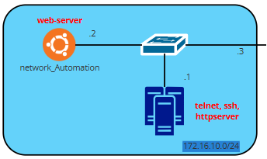
Part 1
서버 설정 , 내부망 구축 , netmiko를 이용한 자동화 활용
파란색 서버 영역에 서비스 구성
내부 서버에서 서비스 접속을 위해서 유저 아이디,비밀번호 생성
Local 권한 및 Telnet , SSH input 접속 허용
Network_Automation에 웹서버로 사용(python3 -m http.server 80)

Slide 5
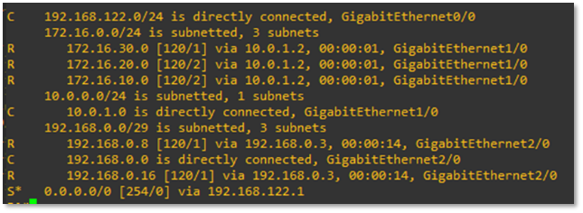
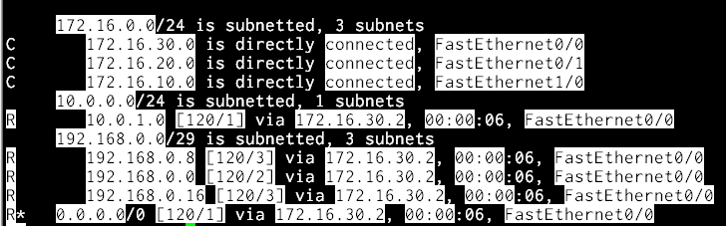



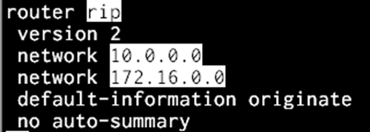




Part 1
서버 설정 , 내부망 구축 , netmiko를 이용한 자동화 활용
RIP 프로토콜

Slide 6
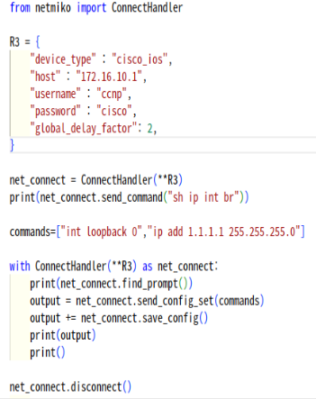
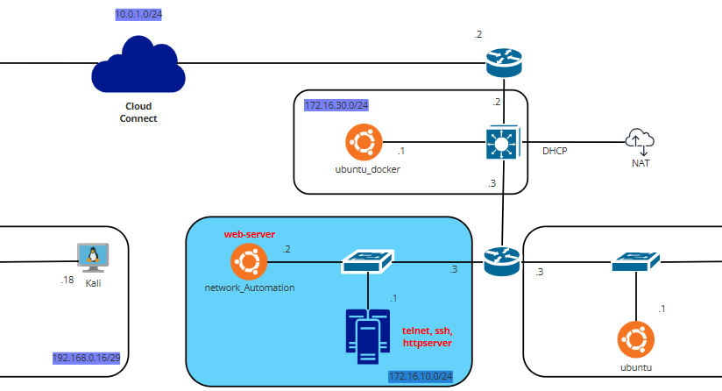
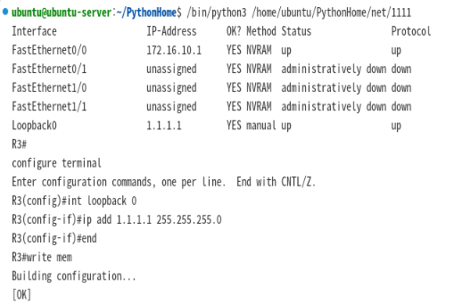
Part 1
서버 설정 , 내부망 구축 , netmiko를 이용한 자동화 활용
Netmiko 자동화 작업: 네트워크 장비 정보 조회, 설정 변경 처리
내부 서버의 인터페이스 조회
Loopback 0 인터페이스 생성

Slide 7
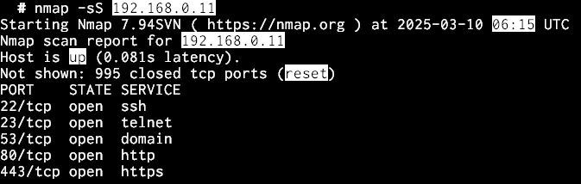

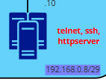
Part 2
취약점 분석 및 포트 스캐닝
포트 스캐닝
NMAP을 통해 헤딩 서버의 열린 포트를 확인
Telnet 의 경우 데이터를 평문 전송, SSH의 경우 데이터를 암호문으로 전송

Slide 8


Part 3
무차별 대입 공격(Brute force attack) 실행
공격 실행

Slide 9
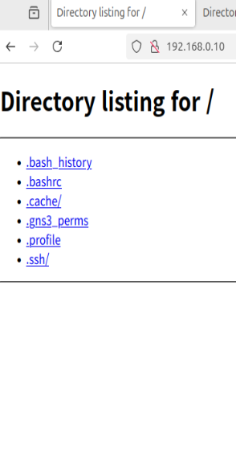
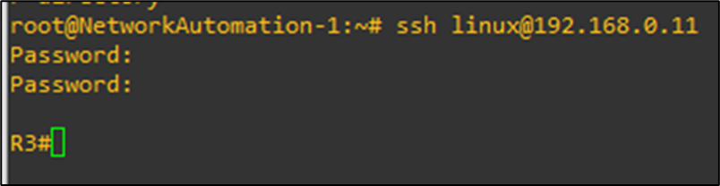
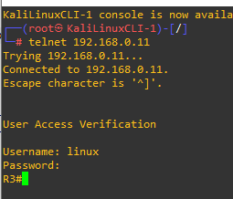
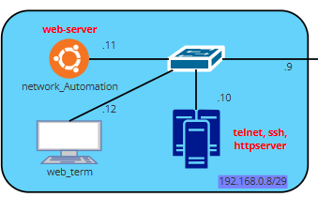
Part 4
획득한 인증 정보를 이용한 서비스 접속 테스트
접속 수행

Slide 10
Part 5
패킷 캡처 및 분석
공격 재실행

Slide 11
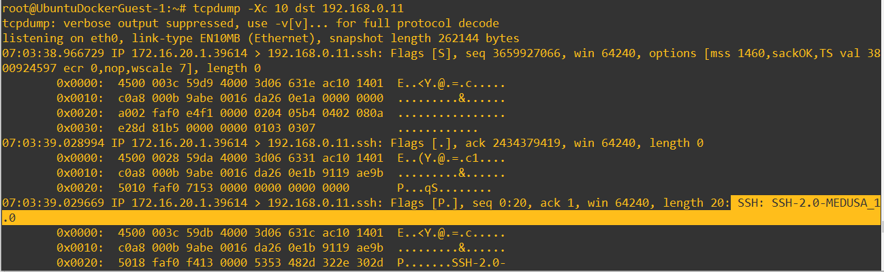
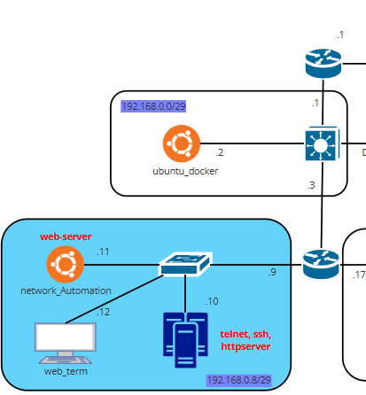
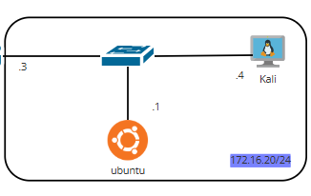
Part 5
패킷 캡처 및 분석
트래픽 캡처
패킷 감지 수행
공격 시도

Slide 12
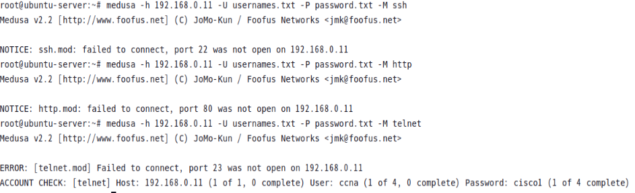



Part 6
내부 라우터 보안 강화
ACL 정책 수행
공격 수행 실패
패킷 감지 수행

